Slide 1
«Гимнастика в образовании. Вчера, сегодня, завтра»
АНОДО «Международная Академия спорта Ирины Винер»
2020 г.

Slide 2
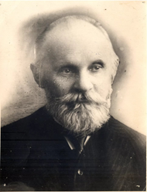
Значение гимнастики
Физические упражнения (гимнастика) рассматривались как лучшее средство повышения жизнедеятельности и работоспособности, а также оздоровления и активного отдыха

Slide 3
Физическое воспитание в образовании
Проблемы
Ухудшение здоровья школьников
Отсутствие преемственного образования в части физического воспитания
Цель
Создать здоровьеформирующее, здоровье сберегающее образование, основанное на современном научном походе и теории физического воспитания, учитывающее сенситивные периоды развития детей.
Содействовать достижению ключевых показателей национальных проектов «Демография», «Образование»
Задачи
Разработка новых ФГОС, основанных на Концепции преподавания учебного предмета «Физическая культура», утвержденной на Коллегии Минпросвещения 24 декабря 2018 г.
Разработка примерных основных образовательных программ с научно-обоснованным содержанием, учитывающим сенситивные периоды развития
Повышение уровня квалификации кадров
Реализация ФГОС, примерных образовательных программ и системная организация подготовки и повышения квалификации педагогов и специалистов

Slide 4
СТАТИСТИКА ЗАБОЛЕВАНИЙ ДЕТЕЙ 2.45. ЗАБОЛЕВАЕМОСТЬ ДЕТЕЙ В ВОЗРАСТЕ 0 – 14 лет ПО ОСНОВНЫМ КЛАССАМ И ГРУППАМ БОЛЕЗНЕЙ (зарегистрировано заболеваний у пациентов с диагнозом, установленным впервые в жизни)
 | 2005 | 2010 | 2015 | 2016 | 2017 | 2018
Болезни эндокринной системы, расстройства питания, нарушения обмена веществ, из них: | 385,3 | 357,3 | 367,0 | 391,5 | 385,8 | 395,5
-сахарный диабет | 2,7 | 3,1 | 4,7 | 5,3 | 5,2 | 5,4
-ожирение | 55,8 | 69,2 | 93,2 | 91,8 | 90,8 | 97,1
Болезни костно-мышечной системы и соединительной ткани | 823,7 | 825,7 | 818,7 | 800,6 | 811,1 | 826,4
Травмы, отравления и некоторые другие последствия воздействия внешних причин | 2220,1 | 2294,9 | 2574,6 | 2628,6 | 2653,2 | 2748,0

Slide 5
ПОЧЕМУ ГИМНАСТИКА?
ДОСТУПНОСТЬ
Базовое направление физической культуры в детском саду и начальной школе (ДОО и НОО)
Основа любого движения (досуг, спорт, физическая культура)
ЭФФЕКТИВНОСТЬ
Упражнения гимнастики эффективны как по преимущественной целевой направленности их использования, так и по их преимущественному воздействию на развитие отдельных качеств (способностей) человека
РЕЗУЛЬТАТ
Гармоничное развитие, физическое совершенствование
Начальная спортивная подготовка

Slide 6
Стратегия развития физической культуры и спорта в РФ, как межотраслевой документ, представляющий государственную политику развития физической культуры и спорта.
Основные направления
Совершенствование научного и научно-методического обеспечения физической культуры и спорта
Повышение роли физической культура и спорта в системе образования с целью сбережения здоровья детей, создания условий для воспитания гармонично-развитой и социально-ответственной личности
Совершенствование профессионального образования в сфере физической культуры и спорта
Формирование эффективной системы выявления, поддержки и развития способностей и талантов у детей и молодежи, направленной на самоопределение и профессиональную ориентацию

Slide 7
В основу программы
положена авторская
методика обучения детей гимнастике заслуженного тренера России, профессора Ирины Александровны Винер-Усмановой.
Программа разработана
в соответствии с требованиями ФГОС НОО,
имеет модульную структуру и рекомендована Экспертным Советом Министерства образования и науки РФ для
общего начального образования
И.А. Винер,
Н.М. Горбулина,
О.Д. Цыганкова
_____________
Рабочая программа «Физическая культура. Гимнастика, 1-4 классы»

Slide 8
Преемственные образовательные программы профессора, д.п.н. И.А.Винер-Усмановой
«Основы физического воспитания в дошкольном детстве»
(ФГОС ДО)
«Физическая культура. Гимнастика»
(ФГОС НОО)
Гармоничное развитие детей средствами гимнастики» ( Дополнительное образование)

Slide 9
Дистанционная программа повышения квалификации
«Физическая культура. Гимнастика» 1-4 класс
https://pushkininstitute.ru/school/facultative
https://pushkininstitute.ru/external_courses/318
sportacademy@list.ru
8-916-981-95-56
8-495-211-28-39

Slide 10
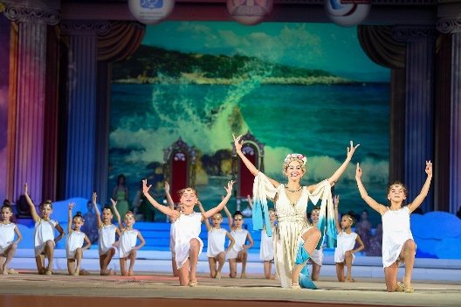
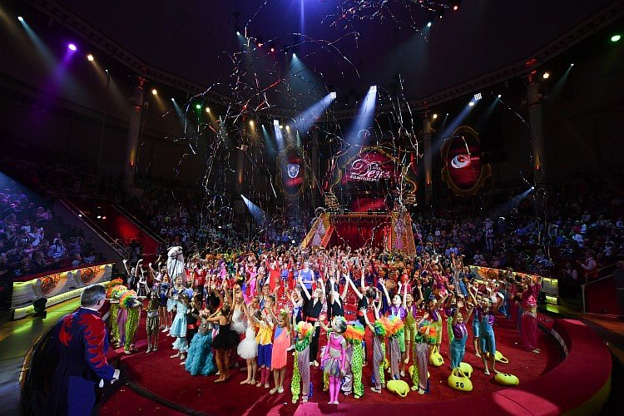
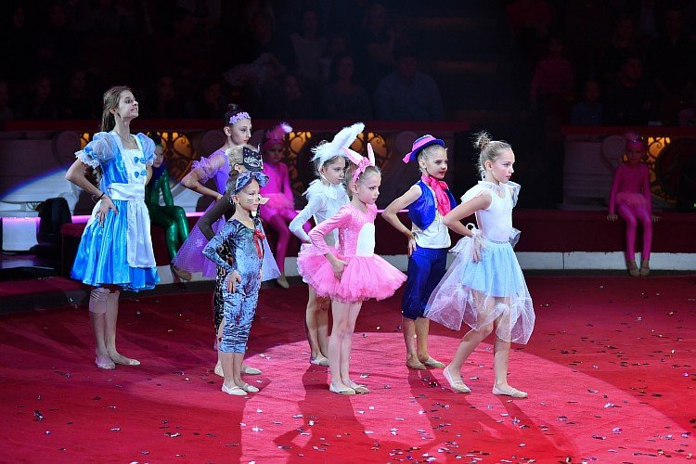
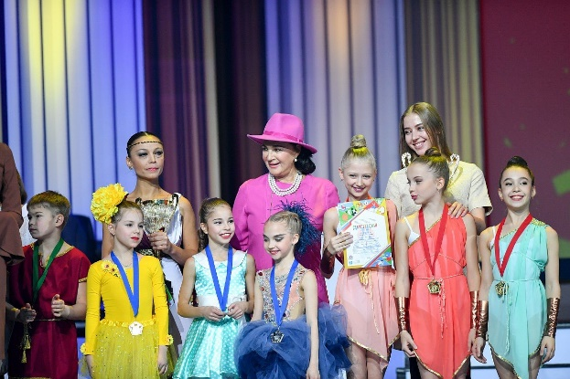
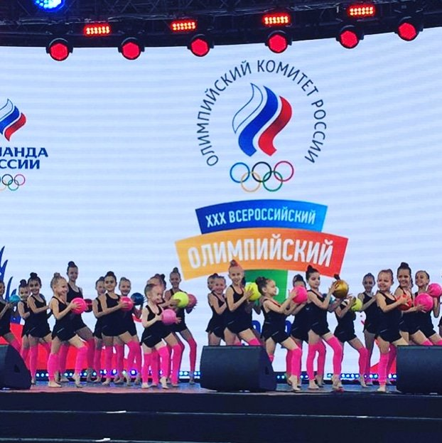
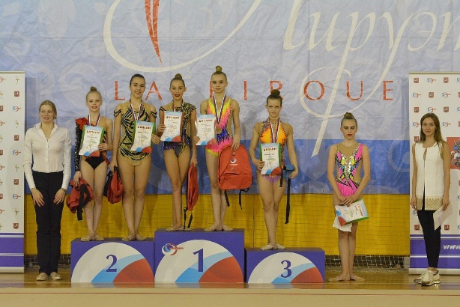
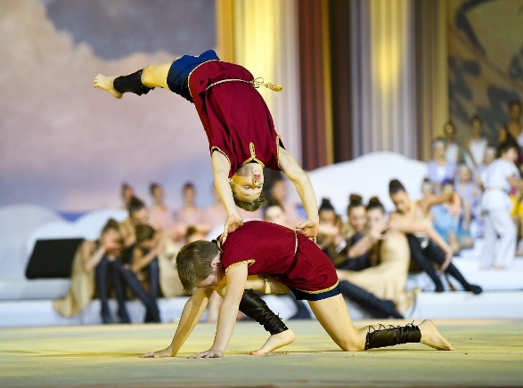
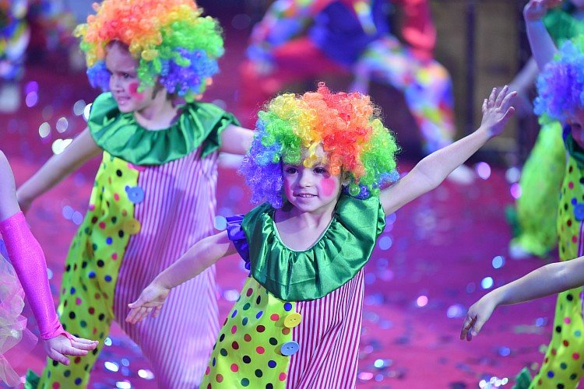
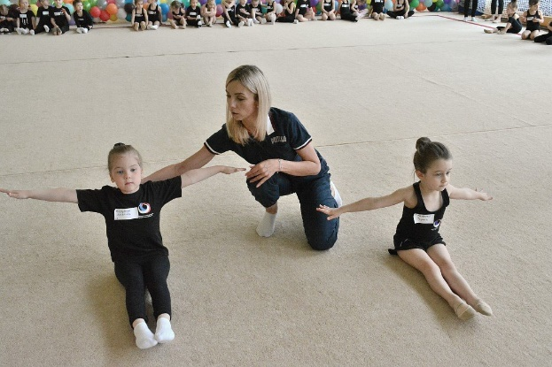
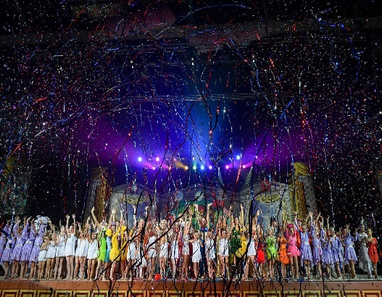
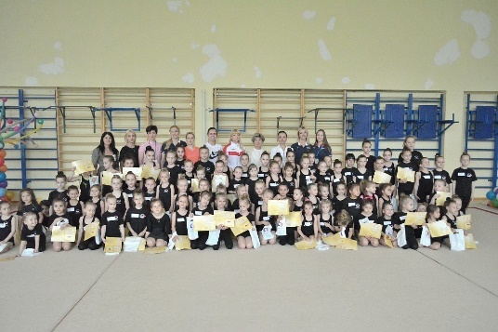

Slide 12
Международная Академия спорта Ирины Винер academyviner.ru академиявинер.рф
8 (495) 211-28-39
8 (495) 274-01-90
sportacademy@list.ru

